Slide 1


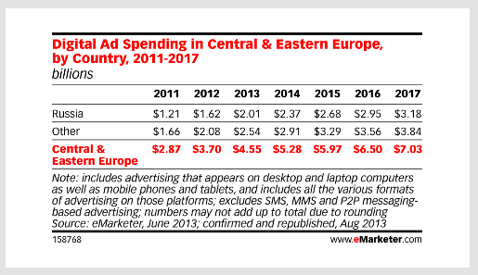
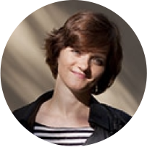
Объем Digital –рынка в РФ
Сравнительные данные eMarketer
“
Стратегия развития – вырасти в self-service, чтобы передать бОльшую часть работы на сторону клиенту и, всецело заниматься трафиком.
Общие тенденции в CPA
Екатерина Шинкевич
генеральный директор CPAExchange
Россия – одна из быстро развивающихся digital-стран. Вторая волна мирового экономического кризиса покажет сильные стороны digital-медиа.

Slide 2

СРАВНИТЕЛЬНЫЕ ОБЪЕМЫ
ИНТЕРНЕТ-РЕКЛАМЫ
В РОССИИ И США
Доля LeadGeneration + emails в США составляет ~ 5-7%
от общего объема рынка (не включая контексты).
По данным экспертов СРА-рынка объем денег
за 2014 составил $120 млн + НДС.
Ожидаемый ежегодный рост - 30%-40%.
Россия
$ 2.37 млрд
США
$ 45 млрд
по данным eMarketer & AKAP, 2013

Slide 3
ЭВОЛЮЦИЯ РЫНКА СРА
РАЗВИТИЕ РЫНКА
Рост и развитие СРА-рынка происходит за счет :
= дороговизны и перенасыщенности контекстов в некоторых категориях
= сильная инфляция на медийном рынке (обесценивание текущих моделей оплаты рекламы)
= развитие технологических рынков и performance-маркетинга в РФ
= возникновение и рост programmatic buying в РФ
= мировой экономический кризис 2014 года

Slide 4

СРАВНИТЕЛЬНЫЕ ОБЪЕМЫ
РЫНКОВ СРА-ПРОДАЖ
В РОССИИ И США
(без учета НДС)
США
$ 1.6 млрд
Россия
$ 0.17 млрд
по данным eMarketer & AKAP, 2014

Slide 5

ЭВОЛЮЦИЯ РЫНКА СРА
В ДЕНЕЖНОМ ВЫРАЖЕНИИ (млн)
В среднем рынок растет на 30% в год
$ 150
$ 120
$ 90
$ 60
$ 40
$ 30
2010
2011
2012
2013
2014
2015
по данным eMarketer & AKAP, 2014

Slide 6

СХЕМА ВЗАИМОДЕЙСТВИЯ
Участники рынка СРА
“
CPAExchange
Промо-материалы
Affiliate консалтинг
Контроль качества траффика
Обеспечение объемов трафика
Управление взаиморасчётами
WEB-
publishers
ПАРТНЕРСКИЙ МАРКЕТИНГ ДАЕТ ВОЗМОЖНОСТЬ РЕКЛАМОДАТЕЛЯМ КУПИТЬ УЖЕ «ПОДОГРЕТОГО» ПОЛЬЗОВАТЕЛЯ, ПОТЕНЦИАЛЬНО ГОТОВОГО КУПИТЬ ЕГО ТОВАРЫ / УСЛУГУ
Affiliate
Advertisers
Mobile
КЛИЕНТЫ
ПРОДАЖИ
SMM,
контекст
E-mails
RTB

Slide 7
ДАННЫЕ о CPAExchange
Основные вводные
Дата основания 25 декабря 2012 года
На текущий момент откручено более 1млрд лидов
Специализация: простые действия, короткие формы, лайки
Проведено более 3 000 кампаний для более, чем 500 клиентов
У CPAExchange немного веб-мастеров\владельцев трафика (около 400). Они крупные. Всех их платформа знает лично и понимает, какой трафик они предоставляют
Нет специализации на тематиках, мы affiliate platform широкого профиля
Каналы трафика определяются исходя из задач рекламодателей
В компании работает 14 человек. Над проектом трудятся – более 20 сотрудников.
Стратегия развития – вырасти в self-service, чтобы передать бОльшую часть работы на сторону клиенту и , всецело заниматься трафиком.
Нам доверяют такие компании как: Mastercard, WEST, Nestle, Oleina, КредитЕвропаБанк, Skoda, МКБ, БКС и другие.

Slide 8
ОСНОВНЫЕ продукты
Продаваемые CPAExchange
CPL: заполнение заявок
CPL: сбор любых контактных данных
CPL: регистрации \ подписки
Мы не работаем по модели «за выданный кредит»
Мы не работаем по модели за «оплаченный\оформленный» заказ
Ко-регистрации
Действие «скачать брошюру»
Скачивание \ загрузка приложений
И другие

Slide 9
КАТЕГОРИИ КЛИЕНТОВ
Наиболее активны на СРА-рынке
Кредитование
CPL: заполнение заявок
Мы не работаем по модели «за выданный кредит»
Ко-регистрации
Форекс
CPL: заполнение заявки
Ко-регистрации
E-commerce
CPL: регистрации \ подписки
Ко-регистрации
Работа
CPL: сбор заявок соискателей
Ко-регистрации
Автомобили
Сбор заявок на тест-драйв
Сбор заявок на авто-кредитование
Действие «скачать брошюру»
Сбор контактных данных для клубов (например, skoda-family.ru) и пр.

Slide 10
КАТЕГОРИИ КЛИЕНТОВ
Наиболее активны на СРА-рынке
FMCG
Сбор различных данных для CRM и программ лояльности
«лайки» \ вступления в группы в социальных сетях
Ко-регистрации
Сайты знакомств, соц сети:
CPA: простые действия
Бесплатный софт для развлечений, сервисы
CPL: регистрации
Скачивание \установка мобильных приложений
CPC + CPA
Скачивание \установка приложений в социальных сетях
CPC + CPA
Образование
CPL: заявки на обучение
Туризм (путешествия \ авиабилеты)
CPL
Страхование и Другие

Slide 11
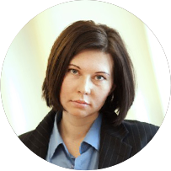
КО-РЕГИСТРАЦИИ
Дополнительный источник
“
Е-мейл – эффективный и общедоступный инструмент. Большинство клиентов сейчас задумывается о пополнении свох CRM
Ко-регистрация не подразумевает landing page
ОСОБЕННОСТИ и ПРЕИМУЩЕСТВА:
Оперативное получение данных пользователей (емелы + телефоны)
Большие \ дополнительные объемы;
возможность задавать таргетинги: гео, пол, возраст, дополнительные требования;
выбор типа кампании (возможность оплаты только за подтвержденные ко-регистрации);
обширная партнерская сеть размещения форм ко-регистраций;
только санкционированное использование контактных данных пользователей;
real time статистика.
КО-РЕГИСТРАЦИИ – НОВЫЙ ИНСТРУМЕНТ НА РЫНКЕ ЛИДОГЕНЕРАЦИИ!
ВЫ МОЖЕТЕ ВЫСТУПАТЬ ОДНОВРЕМЕННО
КАК РЕКЛАМОДАТЕЛЬ
И КАК ПАРТНЕР!
Елена Суслова
Менеджер по разработке продуктов
более подробная информация на сайте: coregistrations.ru

Slide 12
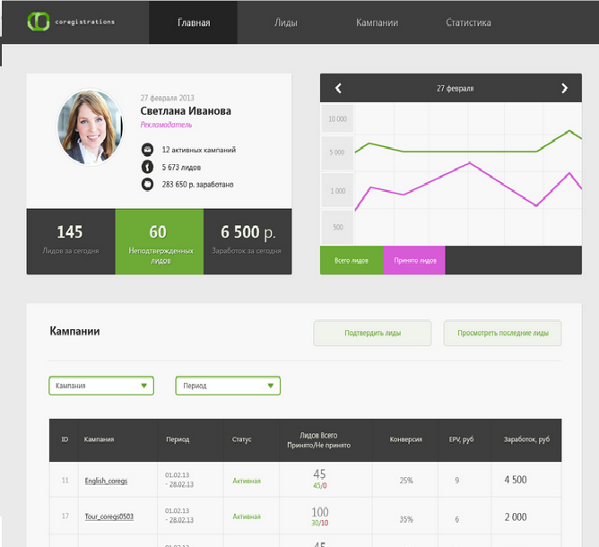
КО-РЕГИСТРАЦИИ
Дополнительный источник
“
СИСТЕМА ПОЗВОЛЯЕТ:
выбирать тип кампании;
просматривать полученные регистрации;
менять статусы в системе;
автоматически передавать регистрации CRM клиента, либо воспользоваться возможностью
выгрузки в exel;
онлайн статистика.
Основные категории
корегистрации:
E-COMMERCE
FMCG
ТУРИЗМ
ОБРАЗОВАНИЕ
ФИНАНСЫ
FOREX
КУПОННЫЕ СЕРВИСЫ
ПЕРВИЧНАЯ СТОИМОСТЬ
КОРЕГИСТРАЦИИ ЗАВИСИТ ОТ:
категории,
типа кампании,
количества обязательных полей,
НАДБАВКИ ЗА РАЗЛИЧНЫЙ ТАРГЕТИНГ
обязательное поле телефон
(до 15% к стоимости),
гео-таргетинг
(до 30% к стоимости),
гео Москва + МО (до 30% к стоимости),
таргетинг по возрасту (до 20% к стоимости),
таргетинг по полу (до 10% к стоимости).

Slide 13

ЗАДЕЙСТВОВАННЫЕ КАНАЛЫ ТРАФИКА
часто используемые в СРА
“
ВАЖНО для веб-мастеров и партнеров: = отслеживать корректное техническое исполнение платформы
= оперативно предоставлять и менять креативы
= быстро подтверждать лиды \ сообщать о качестве
= вовремя оплачивать
КОНВЕРСИЯ — ОТНОШЕНИЕ ЛИДОВ К КЛИКАМ , ВЫРАЖЕННОЕ В %
ЭТО ОДИН ИЗ ОСНОВНЫХ ПОКАЗАТЕЛЕЙ, НА КОТОРЫЙ ОРИЕНТИРУЮТСЯ ВЕБ-МАСТЕРА
НА РАЗНЫХ КАНАЛАХ ОНА РАЗНАЯ СИЛЬНО ЗАВИСИТ ОТ : ПРОДУКТА, СЕЗОНА, КРЕАТИВА
Mobile
RTB
Publishers
(affiliate)
SMM
/ contextual
E-mail

Slide 14

КАНАЛЫ ТРАФИКА
часто используемые в СРА
“
PUBLISHERS:
= любой сайт РУНЕТа, который хочет заработать
MOBILE:
= мобильные версии сайтов
= мобильные networks
SMM : = размещение рекламы в группах социальных сетей
= покупка групп с целью размещения в них рекламы
КОНТЕКСТ:
= покупка контекстной рекламы
EMAILs:
= один из самых высоко конверсионных каналов (только санкционированная рассылка)
RTB: = покупка медийной рекламы через предикт, с целью получения конверсий
НАША ЗАДАЧА — ОХВАТИТЬ ВСЕ КАНАЛЫ ТРАФФИКА И ВЗЯТЬ ТОЛЬКО ЛУЧШЕЕ
НЕ УВЕЛИЧИВАТЬ КОЛИЧЕСТВО ВЕБ-МАСТЕРОВ , А УЛУЧШАТЬ РАБОТУ С НИМИ
Татьяна Шинкевич
Старший менеджер по работе с партнерами

Slide 15
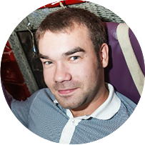
КАНАЛЫ ТРАФИКА
часто используемые в СРА
“
PUBLISHERS:
= небольшие сайты, не попавшие в пул guidelines сетевых агентств
= тематические социальные \ dating сети, у которых много аудитории, которую можно «нарезать»
MOBILE:
= важно от клиентов получать адаптивный креатив
= важно продумывать механику последующей обработки полученных лидов
= цены, как правило, ниже, чем на web-размещениях
SMM (+ арбитраж) : = не используем офферную рекламу, потому что низкая конверсия
= очень много трафика из ВК
КОНТЕКСТ (арбитраж):
= не так часто используем, потому что у рекламодателей зачастую собственная контекстная активность
EMAILs:
= есть собственные базы емейлов
RTB (арбитраж): = часто тестируем через СРС-размещения , чтобы посмотреть конверсию
= важно устанавливать пиксели по сбору сегментов (это другие пиксели)
= более дорогой канал
= использование ретаргетинга для СРО-размещений
АFFILIATE РЫНОК – ЭТО РЫНОК ТРАФИКА. У КОГО ЕСТЬ ТРАФИК , ТОТ ТОТ МОЖЕТ ДИКТОВАТЬ СВОИ УСЛОВИЯ
Руслан Дадаев
Менеджер по работе с партнерами

Slide 16
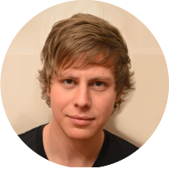
КУДА ДВИЖЕМСЯ
в 2014 году ?
РОСТ аналитики:
= Google.Analitycs , Yandex.Direct, Omniture, eFutuentFrontier и др
УВЕЛИЧЕНИЕ доли контекстов:
= есть опасность дороговизны
РОСТ мобильной рекламы: = невероятный бум роста аудитории пользователей планшетов и смартфонов
ВИДЕО
= конкурирует с ТВ
ЦЕННОСТЬ данных:
= важны любые данные о пользователях
Remarketing:: = понимание потребностей аудитории , отлавливание через другие каналы трафика
Performance-marketing:
= появление отдельных людей & units в агентствах
Programmatic buying:
= изменение профессий маркетологов – на аналитиков
“
РОСТ РЫНКА PERFORMANCE-MARKETING ОЧЕВИДЕН.
В КРИЗИСНОЕ ВРЕМЯ ВЫИГРЫВАЛИ ТОЛЬКО ТЕ ИГРОКИ, КОТОРЫЕ ЗАНИМАЛИСЬ СТИМУЛИРОВАНИЕМ ПРОДАЖ
Никита Уткис
Директор по работе с клиентами

Slide 17

наши клиенты

Slide 18


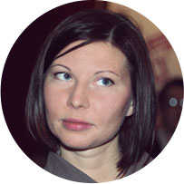





КОНТАКТЫ
Site
www.cpaexchange.ru
Екатерина Шинкевич sk@cpaexchange.ru
SEO
Уткис Никита
Nikita.utkis@cpaexchange.ru
Client Service Director
+7 (495) 624-21-34
Елена Суслова
elena.suslova@cpaexchange.net
Product development manager
Анна Галецкая
anya.galetskaya@cpaexchange.ru
Client Service Manager
Юля Тимохина
julia.timokhina@cpaexchange.ru
Client Service Manager
E-mail
demand@cpaexchange.ru

